Slide 1
Área dos conhecimentos 2º período 7º ano
1. Compreende as relações entre exercício físico, a recuperação, o repouso e a alimentação, na melhoria da Aptidão Física, expondo princípios que assegurem essa melhoria.

Slide 2
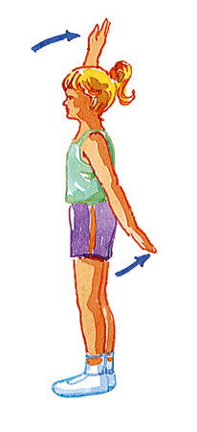
EXERCÍCIO FÍSICO
Qualquer movimento corporal realizado de forma regular e com método.
Qualquer atividade física que mantém ou aumenta a aptidão física em geral e tem o objetivo de alcançar a saúde ou então o rendimento desportivo.

Slide 3
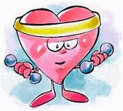
EXERCÍCIO FÍSICO
No âmbito da criação de estilos de vida saudáveis, defende-se que a falta de exercício físico está associado ao elevado número de doenças, nomeadamente as coronárias.

Slide 4
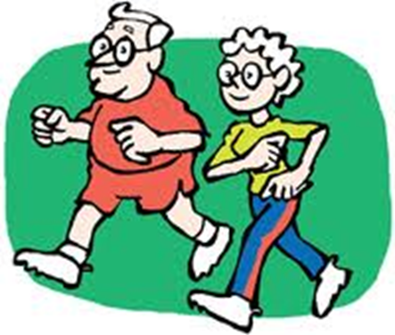
EXERCÍCIO FÍSICO
“Pessoas de todas as idades devem incluir atividade física em programas adequados de promoção de saúde e prevenção de doenças, bem como aumentar a sua atividade física diária para níveis apropriados às suas capacidades, necessidades e interesses.”
ASSOCIAÇÃO AMERICANA DE CARDIOLOGIA

Slide 5
Aptidão física

Slide 6
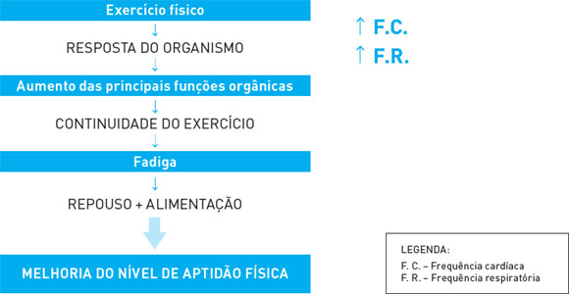
Aptidão física
● EXERCÍCIO FÍSICO, RECUPERAÇÃO, REPOUSO E ALIMENTAÇÃO
A continuidade do exercício físico leva à fadiga.
A recuperação é possível através do repouso e de uma alimentação saudável e adequada.
A prática regular de exercício físico melhora o funcionamento do organismo e a aptidão física.
Observa agora o quadro que se segue para compreenderes como o exercício físico conduz a estas melhorias:

Slide 7
Aptidão física
● EXERCÍCIO FÍSICO, RECUPERAÇÃO, REPOUSO E ALIMENTAÇÃO
Carga de treino e seus efeitos
Através do aumento da intensidade do exercício físico é possível desenvolver-se as capacidades motoras (resistência, força, velocidade, flexibilidade, destreza geral).
Este processo de estímulo-adaptação designa-se por ciclo da autorrenovação da matéria viva.
Estímulo – exercício físico
Adaptação – melhoria das capacidades motoras
Nível de prestação desportiva
1
2
3
Tempo
LEGENDA: 1- efeitos de carga (fadiga) 2- Repouso e alimentação 3- Supercompensação
Aplicação da carga

Slide 8
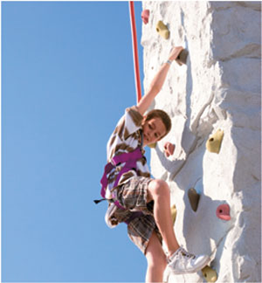
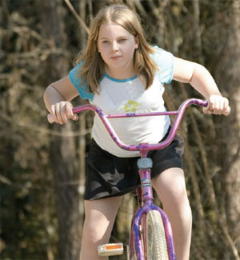
● EXERCÍCIO FÍSICO
ATIVIDADES SAUDÁVEIS
ATIVIDADES SEDENTÁRIAS

Slide 9
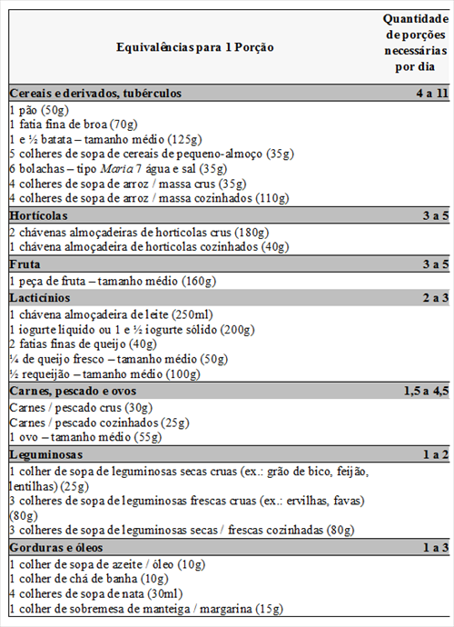
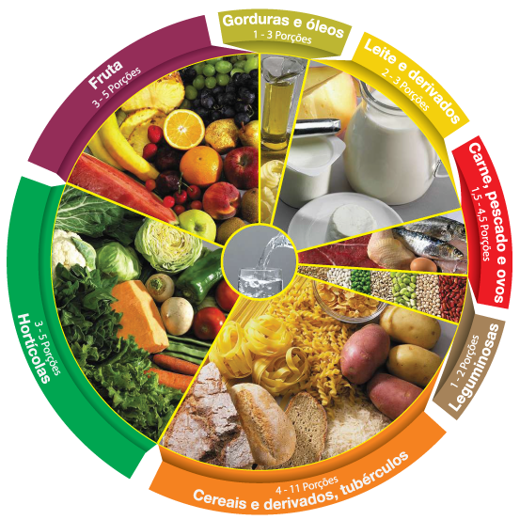
● ALIMENTAÇÃO
Nem tudo o que sabe bem faz bem!
Numa alimentação equilibrada, todos os alimentos devem estar presentes.
Na Roda dos Alimentos pode-se observar as porções de cada grupo de alimentos, para que a alimentação seja saudável, isto é, completa, equilibrada e variada.

Slide 10
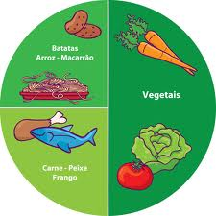
● ALIMENTAÇÃO
Repartir os alimentos por 5 a 6 refeições diárias, de modo a evitar
estar mais de 3 horas sem comer
Pequeno-Almoço
Primeiros 30’ do dia
Melhora os resultados escolares
Regula o apetite ao longo do dia
Promove o desenvolvimento saudável
Deve incluir: CEREAIS, LATICINIOS e FRUTA
Almoço / Jantar
Comer sempre sopa (produtos hortícolas e/ou leguminosas)
Preferir os grelhados, cozidos e estufados, evitando os fritos.
Sobremesa: FRUTA
(fresca e da época)

Slide 11
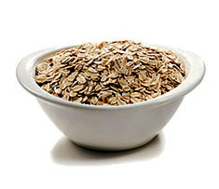
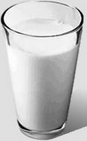
● ALIMENTAÇÃO (cont.)
Merenda
Pelo menos 2 merendas por dia (manhã e tarde)
Resposta às necessidades do organismo
Evitam o “petiscar frequente”
Deve incluir: (CEREAIS + LATICÍNIOS) ou (FRUTA + CEREAIS)
Ceia
Pequena refeição mesmo antes da hora de dormir
Evita ficar possivelmente mais de 8h em jejum
Deve incluir: (CEREAIS + LATICÍNIOS) ou (FRUTA + CEREAIS)

Slide 12
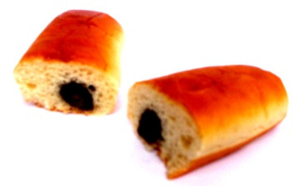
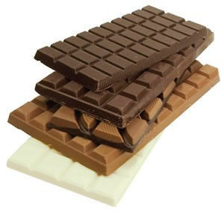
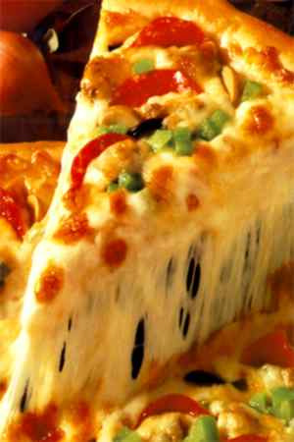
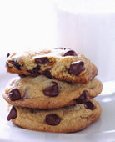
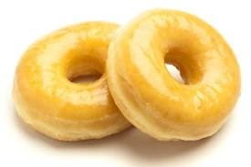
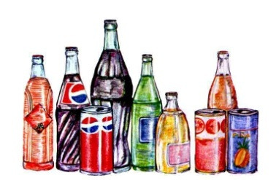
● ALIMENTAÇÃO (cont.)
O QUE EVITAR!

Slide 13
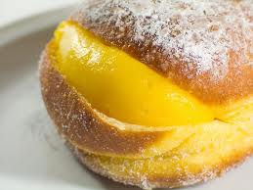
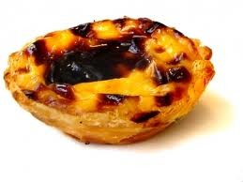
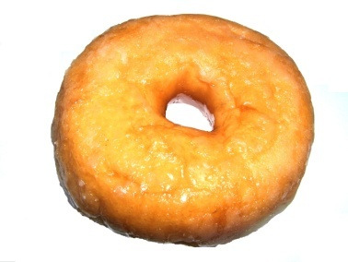
● ALIMENTAÇÃO (cont.)
PORQUÊ?
…em 100 gramas:
298kcal 400kcal 702kcal (300gr)
196kcal
395kcal 150kcal 300kcal 1055kcal
(3 bolachas) (1 rissol)

Slide 14
Quanto custa queimar cada dose?

Slide 15
● REPOUSO
Uma alimentação saudável é importante na obtenção de bons resultados desportivos e na obtenção de bons parâmetros de saúde, tal como é o repouso (também chamado na gíria desportiva «treino passivo»).
Se submetermos o corpo a esforços demasiado intensos e não lhe dermos tempo suficiente para a recuperação, estamos a prejudicar-nos fisicamente; em vez de evoluirmos, estaremos a regredir.
A prática exagerada do exercício físico, sem o correspondente descanso, leva-nos àquilo que em desporto se chama «supertreino» que é, muitas vezes, causa de acidentes e lesões.
Deve-se dormir em média 8 horas diárias
Um sono reparador e de qualidade ajuda a restabelecer a energia perdida durante o dia
No período de sono não ultrapassar as 10 horas

Slide 16
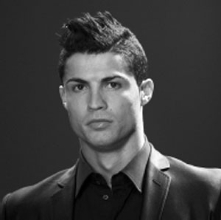
Aptidão física
● TESTEMUNHOS
O que entende por um estilo de vida saudável?
CRISTIANO RONALDO
Jogador de futebol
“Fazer uma alimentação equilibrada, exercício físico regular, repousar e conviver é a chave para a manutenção de um estilo de vida saudável. Este é um dos melhores investimentos que se pode fazer para promover a saúde."

